Slide 1
Ontwikkelingsgerichte Peer Review & Dialogische gespreksvoering
Bezoekend Panel
Notes:
Beginsheet – achtergrondsheet.
Start van webinar:
Welkom
Voorstellen

Slide 2
Doel van dit webinar
Het bezoekend panel heeft kennis van en inzicht in de ontwikkelingsgerichte peer review en krijgt eerste handreikingen die bijdragen aan het goed uitvoeren van haar rol.
Notes:
Dit is het doel vandaag…
En is eerste stap in de voorbereiding.
Het webinar is in eerste instantie bedoeld voor de panelleden van het bezoekend panel (de betrokken studenten, werkplekbegeleiders/mentoren, opleiders uit school en opleiding, coördinatoren en leidinggevenden).
Echter de informatie is ook interessant en helpend voor het ontvangend partnerschap, omdat de werkwijze en de waarborgen vanzelfsprekend identiek zijn.
In dit webinar probeer ik zo compleet mogelijk te zijn, omdat we ook luisteraars zijn – deelnemers aan het bezoekend panel – die niet ingewijd zijn in werkwijze en waarborgen – zo hebben ze allemaal dezelfde basisinformatie.
En: aangeven dat Platform op alle onderdelen ondersteunt – daarover later meer!

Slide 3
INHOUD
1. Ontwikkelingsgerichte peer review
2. De Waarborgen
3. Rol van bezoekend panel
4. Open Dialoog
5. Ondersteuning door Platform Samen Opleiden & Professionaliseren
Notes:
Bij dezen de opzet van de sessie.
Het webinar is ook in delen te bekijken en kan op onderdelen natuurlijk teruggekeken worden.

Slide 4
1. Ontwikkelingsgerichte peer review
Notes:
<<overgangssheet>>

Slide 5
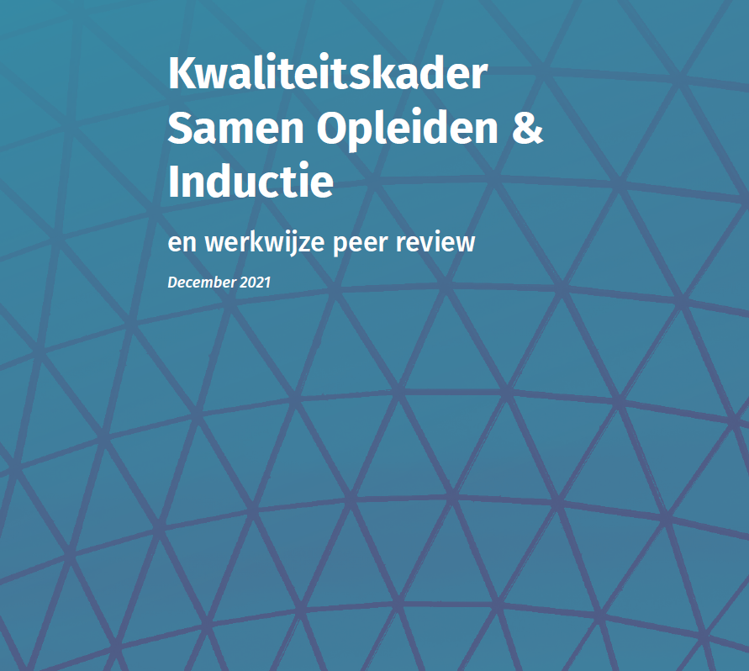
Notes:
Linken aan kwaliteitskader…
In kwaliteitskader beschrijven we enerzijds wanneer partnerschappen kwaliteit hebben, en anderzijds de werkwijze die we daarvoor inzetten. De OPR is een van die werkwijzen.
Waar zegt het kwaliteitskader iets over?
Het kwaliteitskader en de werkwijze peer review gaat over het Partnerschap Samen Opleiden en Professionaliseren, en het biedt het partnerschap kaders voor de eigen kwaliteitsontwikkeling.
Het plaatje geeft weer waaruit een partnerschap kan bestaan en dat het een complex geheel is, vereenvoudigd weer te geven op deze manier: waarbij het groene het partnerschap is: een nieuw geheel over delen van andere organisaties heen..
Kortom, met het kwaliteitskader doen we uitspraken over de kwaliteit van het totale partnerschap en dus niet de afzonderlijke partners.

Slide 6
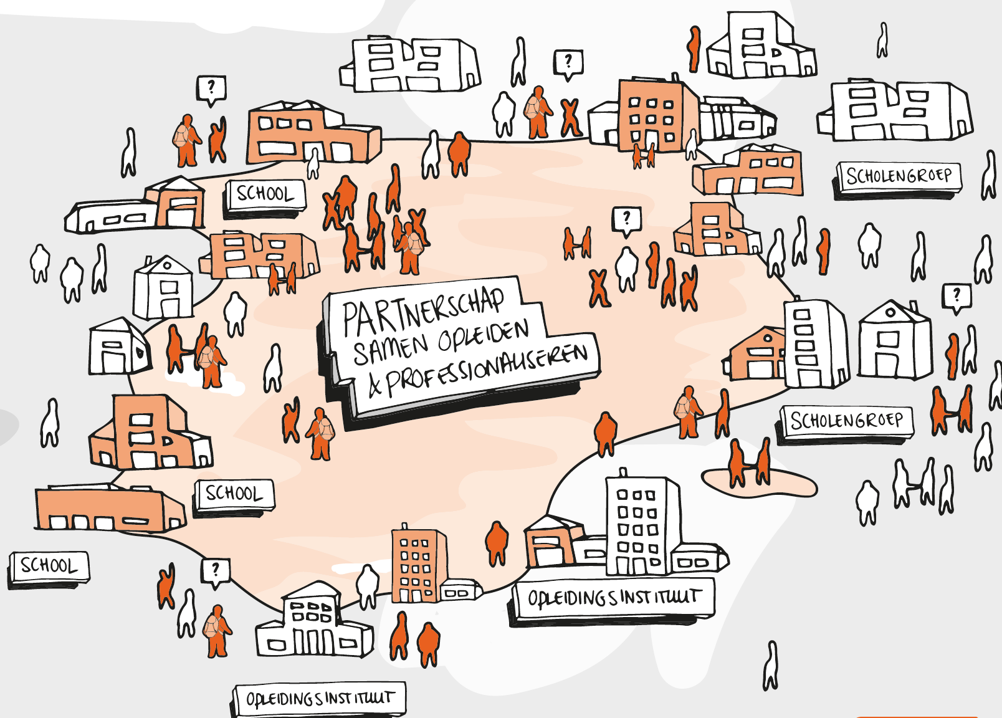
Partnerschap Samen Opleiden en Professionaliseren is een samenwerking ‘van één of meer opleidingen voor leraren primair respectievelijk voortgezet onderwijs met één of meer scholen voor primair respectievelijk voortgezet en/of beroepsonderwijs’
Notes:
Waar gaat het kwaliteitskader over?
Deze tekst stond er nog en heb ik niet weggehaald:
Waar zegt het kwaliteitskader iets over?
Dat gezegd hebbende is het toch belangrijk om te benadrukken waar het kwaliteitskader over gaat, het is misschien een open deur, maar toch, om alle verwarring te voorkomen.
Het kwaliteitskader en de werkwijze peer review gaat over het Partnerschap Samen Opleiden en Professionaliseren, dus het biedt kaders voor het samenwerkingsverband.
Het plaatje geeft weer waaruit een partnerschap kan bestaan en dat het een complex geheel is, vereenvoudigd weer te geven op deze manier: waarbij het groene het partnerschap is: een nieuw geheel over delen van andere organisaties heen..
Kortom, met het kwaliteitskader doen we uitspraken over de kwaliteit van het totale partnerschap en dus niet de afzonderlijke partners.
een partnerschap van één of meer opleidingen voor leraren primair respectievelijk voortgezet onderwijs met één of meer scholen voor primair respectievelijk voortgezet en/of beroepsonderwijs’

Slide 7
Peer Review
Notes:
Om de kwaliteit van partnerschappen te monitoren, te borgen en verder te ontwikkelen hebben we gekozen voor de werkwijze van Peer Review.
(dit kort toelichten)
We hebben een beoordelingsgerichte peer review voor aspirant partnerschappen en een ontwikkelingsgericht peer review voor reeds erkende partnerschappen.

Slide 8
Doel van de ontwikkelingsgerichte peer review
Inzicht in eigen kwaliteit
Inzicht in mogelijkheden tot doorontwikkeling van eigen kwaliteit, eigen ambities
Wederkerig leren
Notes:
Meer specifiek leidt wat we net gezegd hebben tot deze doelen voor de OPR.
Doel van de ontwikkelingsgerichte peer review is kwaliteitsontwikkeling. Erkende partnerschappen Samen Opleiden voeren elke zes jaar een ontwikkelingsgerichte peer review uit aan de hand van de waarborgen uit het Kwaliteitskader Samen Opleiden & inductie. Uitvoeren van de ontwikkelingsgerichte peer review is een voorwaarde voor subsidietoekenning conform de regeling.
Het kwaliteitskader dient als uitgangspunt voor deze collegiale consultatie, geeft richting, zoals we eerder zagen.
Belangrijk is dat de peer review , de gesprekken gemeenschappelijke inzichten opleveren, op basis waarvan doorontwikkeling mogelijk wordt.
De ontwikkelingsgerichte peer review is een van de instrumenten die een partnerschap inzet ten behoeve van waarborg 4: Kwaliteitscultuur.
Alle reeds erkende partnerschappen voeren in de periode tot aan eind 2025 voor de eerste keer ontwikkelingsgerichte peer review uit. En insteek is dat alle erkende partnerschappen bij minimaal 2 ps-en op bezoek gaan.

Slide 9
Eigen vragen en uitdagingen
staan centraal
Notes:
Een belangrijk kenmerk, dat ook onderstreept wordt door de partnerschappen die al geoefend hebben met de OPR is het gegeven dat eigen vragen en uitdagingen centraal staan.
Het ontwikkelingsgerichte karakter betekent dat we met elkaar een beweging maken van Controle of de kwaliteit naar samen zoeken naar passende oplossingen, alternatieven etc.
Dit vraagt een andere manier van kijken en werken (daarover later meer).

Slide 10
Ontwikkelingsgerichte peer review
Ontvangend partnerschap bereidt een Kritische Reflectie voor met aandacht voor eigen vragen en uitdagingen , maakt een ID van het partnerschap en bereidt een programma voor de peer reviewdag voor.
Het bezoekend panel neemt de Kritische Reflectie (samen) door en bereidt zich voor.
Peer reviewdag : bespreken van eigen vragen en uitdagingen in open dialoog + (gezamenlijke) reflectie en delen van adviezen, tips, aanbevelingen.
Verslaglegging door ontvangend partnerschap , met daarop reactie/aanvulling van bezoekend panel.
Notes:
Voor de ontwikkelingsgerichte Peer Review betekent dat het volgende:
Vanuit organisatorisch oogpunt…

Slide 11
SAMENVATTEND
De ontwikkelingsgerichte peer review is…
Gericht op doorontwikkelen
Eigenaarschap van proces, panelleden en inhoud ligt bij ontvangend partnerschap
Gezamenlijk gesprek over de kwaliteit: open dialoog
Analyse van kwaliteiten (a.h.v. casuistiek) door ontvangend en bezoekend partnerschap in gezamenlijkheid
Conclusies die richting geven aan acties
Notes:
Samenvattend kunnen we het volgende zeggen over de Ontwikkelingsgerichte peer review.
Dat zien we in de organisatie en in de inhoud.

Slide 12
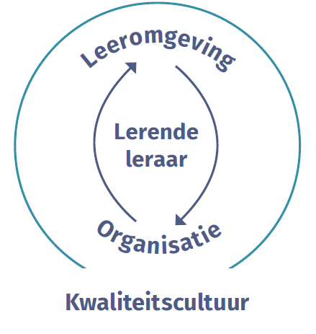
2. De waarborgen
Notes:
We hebben net iets verteld over de OPR zelf.
Nu gaan we over naar de waarborgen.
Zij vormen het kijkkader dat het ontvangend partnerschap en het bezoekend panel gebruiken om naar de kwaliteit van het partnerschap te kijken.
Zoals eerder gezegd doen de waarborgen uitspraken over de kwaliteit.
Laten we eerst eens naar de waarborgen kijken.

Slide 13
Lerende leraar
Leeromgeving
Organisatie
Kwaliteitscultuur
Notes:
Laten we eerst even gaan kijken naar de waarborgen.
We onderscheiden vier waarborgen.
Lerende leraar
Leeromgeving
Organisatie
Kwaliteitscultuur
We nemen ze kort even alle vier door.

Slide 14
Samen Opleiden
Inductie

Slide 15
Basiskwaliteit & Eigen Ambities

Slide 16
Lerende leraar
Het partnerschap heeft een gezamenlijk en gedragen beeld van het beroep van leraar en heeft dat vertaald in een visie op het leren en opleiden van leraren.
Kwaliteitskader, pag. 14/15
Notes:
Toelichten, eerst even tijd geven om te lezen!

Slide 17
Basiskwaliteit Samen Opleiden:
Het partnerschap heeft een geëxpliciteerde visie op het opleiden van aankomende leraren. Hierin is in ieder geval (ook) een gedeelde visie opgenomen op de wijze waarop leraren zich ontwikkelen tijdens hun loopbaan.
De visie op het opleiden van aankomende leraren sluit aan bij het beroepsbeeld dat het partnerschap heeft van de leraar.
Basiskwaliteit Inductie:
Het partnerschap, de school of het schoolbestuur heeft een geëxpliciteerde visie op de rol en de positie van startende leraren, op de bijdrage die ze kunnen leveren aan het leren van leerlingen en aan de ontwikkeling van het onderwijs en de school, en op de ondersteuning die ze daarbij nodig hebben.
De visie op het leren van leraren en de groei naar het beroep is vertaald naar een beoogd bekwaamheidsniveau aan het einde van de inductiefase.
Kwaliteitskader, pag. 14/15
Notes:
Om een voorbeeld te geven van hoe de basiskwaliteit voor Samen Opleiden en Inductie beschreven wordt.
(alleen hier laten zien bij de andere waarborgen verwijzen naar het katern)

Slide 18
Leeromgeving
Het partnerschap heeft op basis van de visie op het leren van de leraar, een samenhangende en consistente leeromgeving gerealiseerd. Deze leeromgeving ondersteunt (aankomende) leraren in hun leer- en ontwikkelproces als professional. Er is sprake van een gezamenlijke verantwoordelijkheid, verbinding tussen theorie en praktijk, en samenhang en verbinding tussen het leren op het opleidingsinstituut en op de werkplek.
Kwaliteitskader, pag. 15/16

Slide 19
Basiskwaliteit Samen Opleiden:
Er is een gezamenlijk opleidingsprogramma voor verschillende groepen (aankomende) leraren.
Het is transparant hoe dit programma gezamenlijk wordt uitgevoerd in de praktijk.
Doelstellingen, programma’s en beoordelingswijzen zijn vastgelegd.
De werkplek is een professionele leeromgeving waarin aankomende en startende leraren zich optimaal kunnen ontwikkelen.
Basiskwaliteit Inductie:
Er is sprake van een begeleidingssystematiek en/of programma voor startende leraren.
Doelstellingen, professionaliseringsactiviteiten, de wijze van begeleiden en beoordelen zijn passend en transparant.
Kwaliteitskader, pag. 16

Slide 20
Organisatie
Het partnerschap heeft verantwoordelijkheden en benodigde competenties van de belangrijkste actoren vastgelegd, afgestemd en ingebed in de organisatiestructuur/HRM. Zo is deze structuur een adequate basis voor het realiseren van de gezamenlijke visie en de daarmee samenhangende leeromgeving.
Kwaliteitskader, pag. 16/17

Slide 21
Basiskwaliteit Samen Opleiden:
Het partnerschap heeft een overleg en afsprakenstructuur voor de verschillende actoren, waarin de gezamenlijkheid tot uitdrukking komt.
De verantwoordelijkheden en benodigde competenties van de verschillende actoren binnen het partnerschap zijn vastgesteld en ingebed in de organisatiestructuur.
Voor de verschillende actoren in het partnerschap is een aanpak uitgewerkt op professionele ontwikkeling.
Basiskwaliteit Inductie:
Scholen of schoolbesturen hebben hun inductiebeleid en de inductieprogramma’s ingebed in het strategisch HRM-beleid.
Het partnerschap, de school of het schoolbestuur organiseert dat de verschillende actoren kennis delen over de begeleiding van startende leraren.
De kwaliteit van de begeleiding van startende leraren is geborgd.
Kwaliteitskader, pag.. 17

Slide 22
Kwaliteitscultuur
Bij een kwaliteitscultuur wordt vanuit een gedeelde visie in een open dialoog met alle actoren gewerkt aan het oog hebben voor kwaliteit én de verbetering daarvan binnen het partnerschap. Uitgangspunt bij het creëren van een kwaliteitscultuur is dat het partnerschap ‘het goede, zoals geformuleerd bij waarborg 1, 2 en 3, concreet uitvoert en daarin goed wil zijn’.
Dit betekent dat regelmatig een open gesprek wordt gevoerd over aandachtspunten, zoals: Is wat we willen bereiken (waarborg 1) nog actueel en relevant? Bereiken we daadwerkelijk wat we willen bereiken? Doen we wat we willen doen en is dat effectief (waarborg 2)? Is dat op de goede manier georganiseerd (waarborg 3)? En doen we dit voldoende in gezamenlijkheid?
Aan dat gesprek, waarin het geven en ontvangen van feedback centraal staat, nemen diverse actoren (ook aankomende leraren) deel. Er wordt in de gesprekken gebruikgemaakt van gegevens die door middel van verschillende kwantitatieve en kwalitatieve onderzoeksmethodieken zijn verzameld.
Kwaliteitskader, pag. 17/18

Slide 23
Basiskwaliteit Samen Opleiden:
Het partnerschap gebruikt een systematiek om de basiskwaliteit te bewaken én de continue ontwikkeling van het partnerschap te borgen.
Om dit te bereiken worden regelmatig de volgende vragen besproken: Doen we het goede? Hoe weten we dat? Vinden anderen dat ook (bijvoorbeeld via audits met externen, ontwikkelingsgerichte peer review)? Wat doen we met die wetenschap?
Om deze vragen te beantwoorden wordt gebruikgemaakt van onderzoeksuitkomsten. Op basis van de antwoorden worden vervolgstappen afgesproken, uitgevoerd, geëvalueerd en bijgesteld.
Basiskwaliteit Inductie:
Het partnerschap gebruikt een systematiek om de doorgaande lijn Samen Opleiden en Inductie te versterken en te borgen.
Om dit te bereiken wordt regelmatig het gesprek gevoerd hoe vanuit het perspectief van de (aankomende) leraar sprake is van een doorgaande lijn in de begeleiding en de professionalisering. Daarin komen de volgende vragen aan de orde: Doen we het goede? Hoe weten we dat? Vinden anderen dat ook (bijvoorbeeld via audits met externen, ontwikkelingsgericht peer review)? Wat doen we met die wetenschap?
Om deze vragen te beantwoorden wordt gebruik gemaakt van onderzoeksuitkomsten. Op basis van de antwoorden worden vervolgstappen afgesproken, uitgevoerd, geëvalueerd en bijgesteld.
Kwaliteitskader, pag. 17/18

Slide 24
Lerende leraar
Leeromgeving
Organisatie
Kwaliteitscultuur
Notes:
En die hangen zo samen!

Slide 25
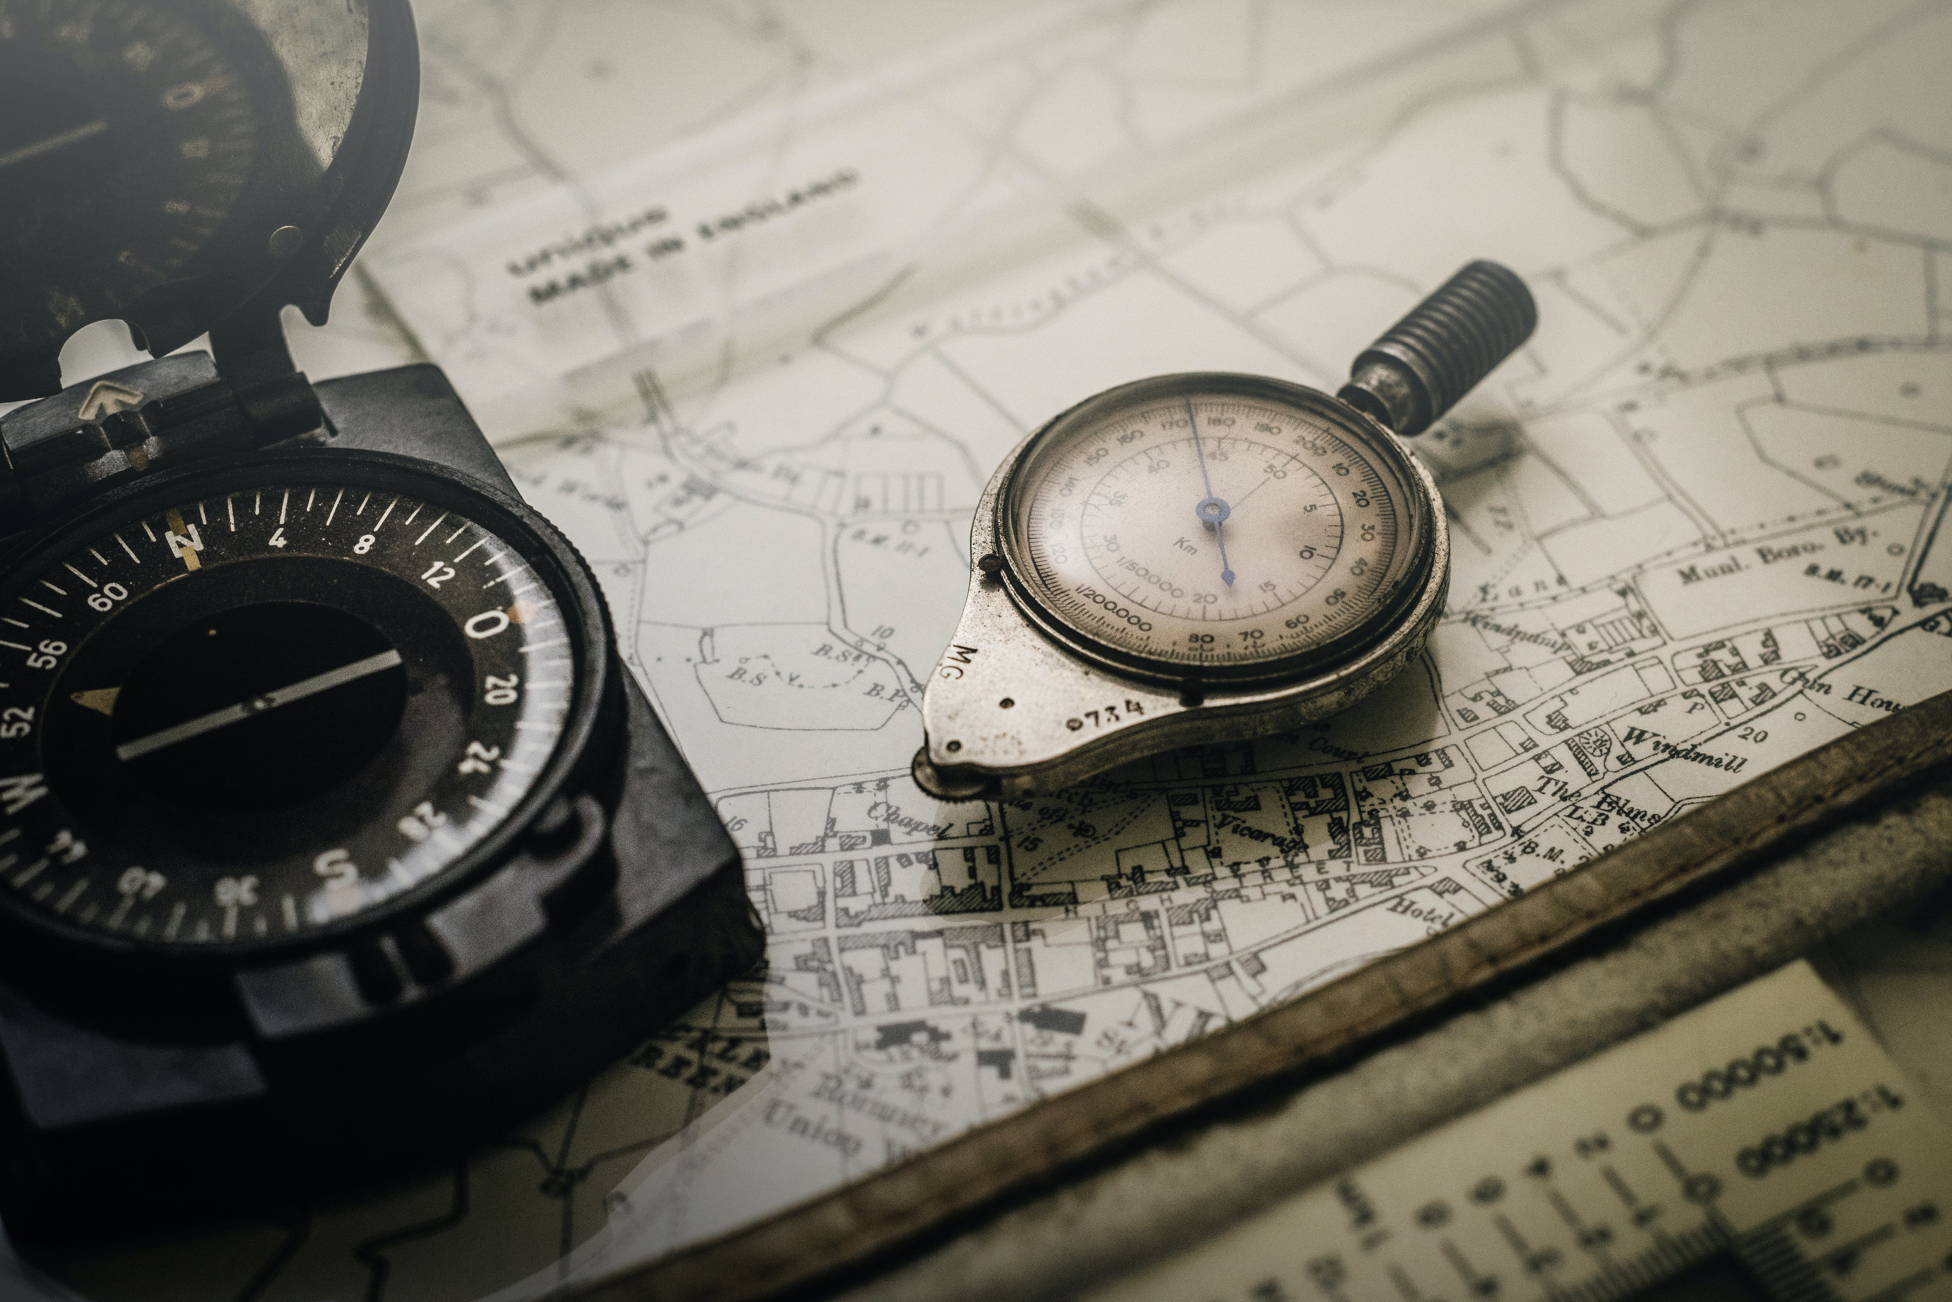
WAARBORGEN
ALS KOMPAS
Notes:
De vraag is waarom we zo veel aandacht besteden aan de waarborgen terwijl de OPR vooral om de eigen vragen gaat..
In ieder geval twee belangrijke redenen…
Ze dienen als kompas voor de partnerschappen om aan ontwikkeling van kwaliteit te werken.
Het helpt dus om te reflecteren op eigen kwaliteit..en kansen voor doorontwikkeling.
Zo weet je zeker dat je naar het totale plaatje kijkt ☺.

Slide 26
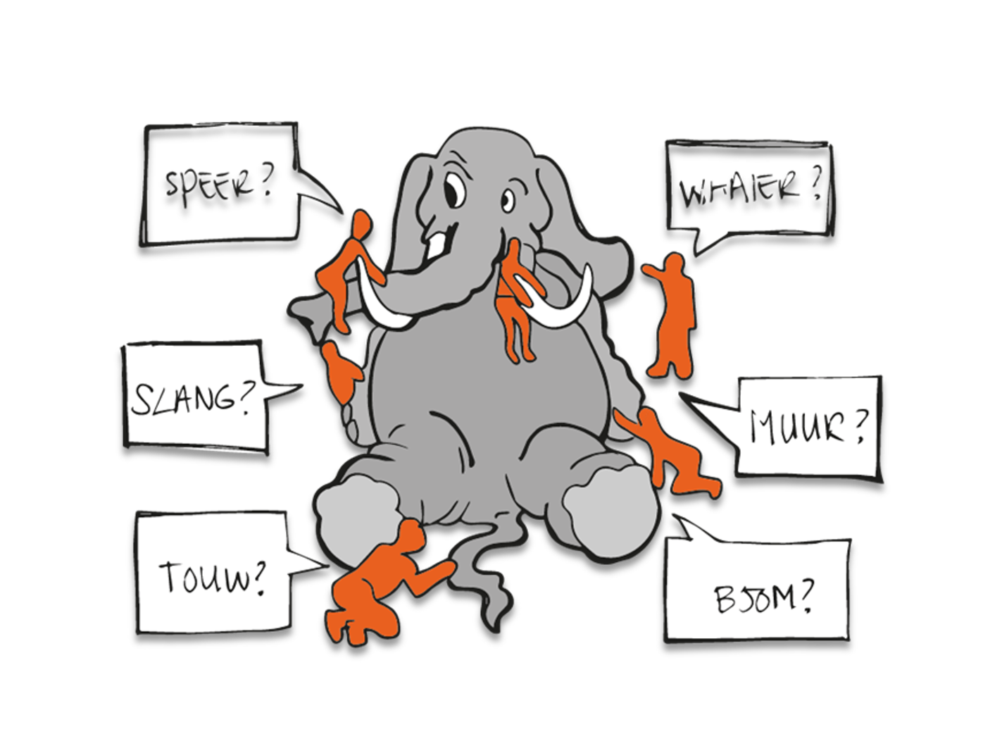
WAARBORGEN ALS GEDEELDE TAAL
Notes:
Verder is het gedeelde taal voor mensen binnen en over partnerschappen….
Partnerschappen zijn al heel erg verschillend van elkaar, gekleurd door de grootte, door de visie, door de context en regio etc.. Dat maakt het lastig om het gesprek over kwaliteit goed aan te gaan, zeker over partnerschappen heen.
Het kwaliteitskader met de waarborgen biedt en gedeelde taal.
Die we kunnen gebruiken om in elkaars keuken te kijken en daarover een goede dialoog te voeren.

Slide 27
3. Rol van het bezoekend panel
Notes:
We hebben nu verteld wat een OPR is en wat deze in grote lijnen inhoudt, waarbij we vooral benadrukt hebben dat ontwikkeling en eigen leervragen centraal staat en het dus niet gericht is op controle.
Verder hebben we laten zien dat er vier waarborgen zijn die afzonderlijk en in samenhang iets zeggen over de kwaliteit van partnerschappen, zowel op samen opleiden als op inductie.
De waarborgen worden door het ontvangend partnerschap gebruikt om de eigen kwaliteit te analyseren, te duiden en ontwikkelpunten te formuleren; het bezoekend partnerschap gaat ze gebruiken om de KR en ontwikkelvragen te analyseren. Ze zijn de gedeelde taal.
We gaan nu eerst kort even kijken wat de rol is van het bezoekend partnerschap.

Slide 28
Wie zijn het bezoekend panel?
Collega’s van twee partnerschappen.
5 of 6 leden met verschillende functies (strategisch, tactisch, operationeel):
Eindverantwoordelijke partnerschap
Coördinator SO&P
Instituutsopleider
Schoolopleider
Werkplekbegeleider
Altijd: student
Notes:
Dat betekent….
Meedenken en het gesprek aangaan op basis van….

Slide 29
Taken
Ontvangend partnerschap bereidt een Kritische Reflectie voor met aandacht voor eigen vragen en uitdagingen , maakt een ID van het partnerschap en bereidt een programma voor de peer reviewdag voor.
Het bezoekend panel neemt de Kritische Reflectie (samen) door en bereidt zich voor.
Peer reviewdag : bespreken van eigen vragen en uitdagingen in open dialoog + (gezamenlijke) reflectie en delen van adviezen, tips, aanbevelingen.
Verslaglegging door ontvangend partnerschap, met daarop reactie/aanvulling van bezoekend panel.
Notes:
We pakken even terug naar een eerdere dia waar daarover al iets gezegd is.
Namelijk deze, de opzet van de OPR.
We zien hier al waar het bezoekend panel in beeld komt:
Bij het voorbereiden van de stukken en de bezoekdag zelf.
Laten we met dat eerste beginnen.

Slide 30
Input: Kritische reflectie
EIGEN LEERVRAGEN en/of CASUISTIEK
STAND VAN ZAKEN
Notes:
Toelichten:
Input bezoekdag is Kritische Reflectie met daarin aandacht voor:
Beschrijving van de Stava aan de hand van de vier waarborgen en aandacht voor casuïstiek dan wel de eigen leervragen.
Kort iets zeggen over de Stava – dat die vooral ook behulpzaam moet zijn bij het begrijpen van de casuïtiek.
En dan iets over de casuistiek / eigen leervragen: ontvangend partnerschap bekijkt zelf welke vorm past.
HIER IETS ZEGGEN OVER DE DIVERSITEIT HOE HET AANGELEVERD KAN WORDEN…
VRAGEN en/of CASUÏSTIEK…
En met de waarborgen al dan niet explicieter verwerkt!

Slide 31
Meedenken en Adviseren
op basis van
Eigen Professionaliteit
Notes:
Dat betekent….
Meedenken en het gesprek aangaan op basis van….
- dia 32; en hier ook iets noemen over de inbreng van andere perspectieven, vanuit de eigen context als BP-lid, en hoe dat verrijkend kan zijn voor (antwoorden op) de ontwikkelvragen van een ander partnerschap?

Slide 32
Feedback / reactie geven
op verslag
via de voorzitter
van het bezoekend panel
Notes:
Dat betekent….
Meedenken en het gesprek aangaan op basis van….

Slide 33
Tot slot!
MEERWAARDE VOOR EIGEN PARTNERSCHAP?
Notes:
Hoe ga je ervaringen overbrengen?
Eventueel breder voorbereiden door de vragen / casuïstiek ook intern te bespreken…
En; rol ook in de doorwerking naar het eigen partnerschap; wat doe je, wie infomeer je, betrek je, wat spreek je daarover af in je eigen ps?

Slide 34
4. Open Dialoog
Notes:
Kenmerk van de OPR is de open dialoog, cq dialogische gespreksvoering.
De voorbereiding van het bezoekend panel bestaat uit een begeleide sessie door een van de experts van het platform.
Ter voorbereiding daarop nu een aantal sheets met vast en zeker bekende informatie over hoe je het beste je rol kan pakken in dialogische gespreksvoering, gericht op ontwikkeling.

Slide 35
Kenmerken dialoog
Gelijkwaardigheid tussen gesprekspartners
Bereidheid om naar elkaar te luisteren
Ieder durft en mag zijn mening zeggen
Oordelen worden uitgesteld
Doel is komen tot inzichten (niet gelijk hebben of krijgen, winnen of verliezen)
Respect voor elkaars normen en waarden
Elkaar laten uitpraten
Het stellen van ”goede” vragen
Onderzoekende houding

Slide 36
Typen onderzoeksvragen
Beschrijvende vraag
Verklarende vraag
Waarderende vraag
Voorspellende vraag
http://www.knooppuntonderwijs.nl/index.php/component/content/article/2-uncategorised/13-verschillende-onderzoeksvragen
Notes:
Soorten vragen!
Het gaat om de balans!
Beschrijvende vraag.
Bij de beschrijvende vraag gaat het erom dat je inzicht krijgt in hoe iets er uitziet of eraan toe gaat. Voor geschiedenis gaat het dan om hoe het er in het verleden uitzag of aan toe ging. Het antwoord zal daarbij ongeacht wie het geeft, altijd min of meer hetzelfde zijn. Bijvoorbeeld de vraag ‘hoe heeft de stad zich in de periode 1850 tot 1950 uiterlijk ontwikkeld’. Op details kan het antwoord verschillen afhankelijk van wie het antwoord geeft, maar de grote lijn zal hetzelfde zijn. Belangrijk hierbij is dat het antwoord ‘toetsbaar’ is. Het gaat altijd om feiten.
Verklarende vraag
Bij deze vraag ben je op zoek naar een verklaring, het waarom van iets. Bijvoorbeeld de vraag ‘waarom zien we rond 1880 veel nieuwe woonwijken ontstaan met kleine rijtjeshuizen’. Het antwoord op deze vraag moet dan een uitleg worden waarom dat gebeurd. De komst van fabrieken en daarmee de behoefte aan werknemers zal in dit geval een belangrijk deel van de vraag kunnen beantwoorden. Ook voor deze vraag geldt dat het net als bij de beschrijvende toetsbaar is. Ook hier zal het antwoord altijd min of meer hetzelfde zijn. Oorzaak en gevolg spelen bij de beantwoording van de vraag een grote rol.
Waarderende vraag
Een waarderende vraag is anders dan een beschrijvende of de verklarende. Het antwoord is altijd een eigen mening. In een dergelijk geval gaat het niet om de feiten alleen, maar hoe je er mee omgaat. De vraag ‘Was het volgens jou een goede keuze om een industrieterrein aan te leggen op maar 4 kilometer van de stad?’ zal door iedereen anders worden beantwoord. Zelfs als meerdere mensen hier ja op zouden zeggen, is de uitleg waarom altijd een persoonlijke, eigen mening. Wat hierbij dus van zeer groot belang wordt is, is hoe je jouw mening uitlegt. Gebruik hierbij altijd veel voorbeelden die samen een goed beeld geven van waarom jij iets vindt, of hoe jij tot een conclusie komt.
Voorspellende vraag
Met een voorspellende vraag probeer je in de toekomst te kijken. Je doet een voorspelling over hoe een ontwikkeling zal gaan lopen of hoe iets eruit zal gaan zien. De vraag “hoe moet de infrastructuur van de oude stadswijken tot 2030 worden aangepast om verkeersproblemen te voorkomen” is daarvan een voorbeeld. Om deze vraag zo goed mogelijk te kunnen beantwoorden, moet je eerst een antwoord hebben op een beschrijvende vraag. Ook een antwoord op een verklarende vraag kan hierbij van groot belang zijn. Het antwoord op een voorspellende vraag is altijd een gevolg van eerdere zaken.
http://www.knooppuntonderwijs.nl/index.php/component/content/article/2-uncategorised/13-verschillende-onderzoeksvragen

Slide 37
Kritisch
op vraagstelling
Open vragen (+)
Beginnen met hoe, wat wanneer, etc
Laten de ander nadenken, stellen de ander centraal
Geschikt om gevoelens, achtergronden en meningen te verkennen
Gesloten vragen (+/-)
Gericht op verzamelen feiten
Kort antwoord mogelijk (ja/nee)
Kan suggestief zijn of sturend
Suggestieve vragen (-)
Antwoord ligt besloten in de vraag
Is altijd sturend
Dubbele vragen (-)
Onduidelijk
https://mens-en-samenleving.infonu.nl/communicatie/72128-open-vragen-of-gesloten-vragen-stellen-bij-een-probleem.html
Notes:
ia het stellen van vragen kun je iemand helpen met verhelderen en structureren van z’n gedachten, gevoelens, en de manier waarop hij/zij met het probleem omgaat. Maar je kunt ook een vraag stellen omdat je meer informatie nodig hebt om de persoon te begrijpen. Daarnaast kun je via vragen een gesprek op gang te brengen, zoals: “Ik merk dat het u moeite kost hierover te praten, waarom is dat?“ Je kunt via een vraag ook vaststellen of de ander je begrepen heeft. Maar je kunt ook verkeerde vragen stellen die te confronterend, te achterdochtig of te kritisch zijn. Open vraag
Open vragen beginnen meestal met een vraagwoord, zoals: wat, hoe, wanneer, wie enz. Bij het stellen van een open vraag laat je de gesprekspartner volledig vrij in het formuleren van een antwoord. Hij/zij kan in eigen woorden antwoorden. Open vragen leiden er daarom ook toe dat de ander goed moet nadenken, en het helpt vaak de zaken op een rijtje te krijgen. Een ander positief effect is dat de ander het gevoel krijgt dat er aandacht voor hem is. Voorbeelden van open vragen: Waar denkt u aan
Waarom is dat zo gegaan
Wanneer heeft u daar last van
Open vragen zijn vooral nuttig aan het begin van een gesprek als je veel over de ander en z’n probleem te weten wil komen. Teveel open vragen achtereen kunnen de ander wel het gevoel geven dat hij te veel over zichzelf moet prijs geven en daarom is afwisselen met gesloten vragen wel verstandig. Gesloten vraag
Beperken de ander in z’n antwoordmogelijkheden. Ze zijn gericht op het verzamelen van feiten. Meestal valt er uitsluitend met "ja of nee" te antwoorden. De vraagsteller bepaalt dan in hoge mate de loop en richting van het gesprek. Voorbeelden: Gebeurt dit vaak
Heeft u dat al met uw partner besproken
Weet de politie ervan
Gesloten vragen zijn ongeschikt als je de mening of gevoelens van een ander wilt kennen. Gesloten vragen hebben ook het gevaar dat je het antwoord al bijna in de mond van de ander legt. Ze zijn vaak suggestief. Suggestieve vraag
Zijn in feite reeds antwoorden, maar dan in de vorm van een vraag gesteld. Het antwoord ligt al in de vraag besloten. Voorbeelden: Daar heb je zeker wel spijt van.
En toen verkocht je hem natuurlijk een mep
U houdt ongetwijfeld heel veel van haar
De vragen lokken dus een antwoord uit, en de gesprekspartner is dus minder vrij in de keuze van het antwoord aangezien er in feite maar één antwoord mogelijk is. De kans op foute antwoorden ligt dus op de loer. Suggestieve vragen zijn alleen effectief als je een bepaald sterk vermoeden hebt dat bevestigd moet worden. Anders kun je ze vaak beter aan de politie overlaten tijdens het verhoren van verdachten. En journalisten stellen natuurlijk graag suggestieve vragen aan politici om antwoorden te ontlokken, maar die hebben in een cursus uiteraard trucs geleerd hoe ze daar ontwijkende "antwoorden" op kunnen geven, zonder dat het erg opvalt. Dubbele vragen
Nooit twee vragen in één zin stellen want je kunt geen twee vragen te gelijk stellen, omdat iemand maar een antwoord kan geven. voorbeeld: "Heb je een partner en wat voor werk doe je". Als je iets belangrijks van een ander te weten moet komen is het stellen van dubbele vragen helemaal uit den boze. Stel dat je aan je vriendin vraagt: "Kan het zijn dat ik je gisteren met een ander zag, en was dat bij de Hema"?" Dan schiet je er niets mee op als zij eerlijk antwoordt dat ze al weken lang niet naar de Hema is gegaan.
https://mens-en-samenleving.infonu.nl/communicatie/72128-open-vragen-of-gesloten-vragen-stellen-bij-een-probleem.html

Slide 38
Tips voor vragen stellen
Stel open vragen
Laat geen oordeel in je vraag doorklinken
Stel één vraag tegelijk
Vraag door
Ben oprecht geïnteresseerd in het antwoord

Slide 39
5. Ondersteuning door Platform Samen Opleiden & Professionaliseren
Notes:
Willen we dit?
Dan volgende sheet even aanvullen!
MV: yes gedaan! Wat denk je zo?

Slide 40
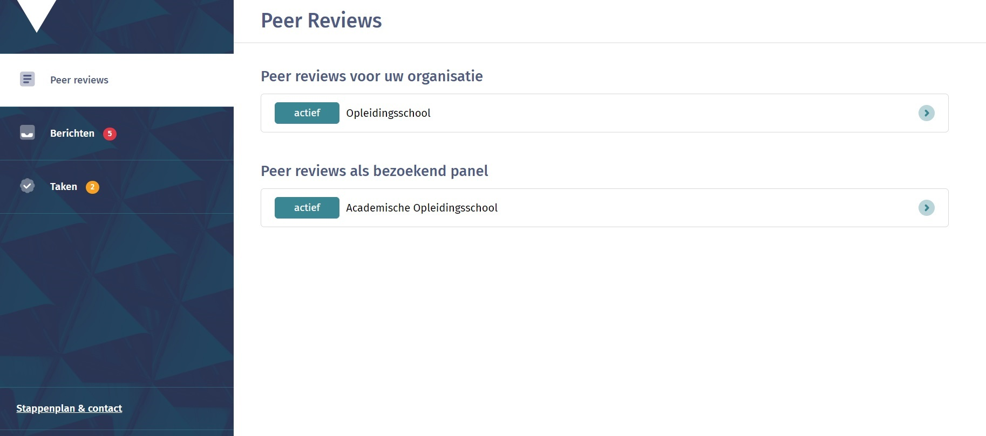
PEER REVIEW PLANNER
230125-Stappenplan-Peer-Review-Planner.pdf (platformsamenopleiden.nl)
Notes:
Hier ook ergens de Peer Review Planner vermelden? Dat het OP daarin werkt / eea vastlegt rond de PR, en dat de bezoekend panelleden zich daarin registreren en bij de documenten kunnen van het OP.

Slide 41
Bezoekende partnerschappen:
Webinar Ontwikkelingsgerichte peer review
Scholing Open Dialoog door expert
Ontvangende partnerschappen:
Werksessie met expertbegeleiding gericht op het uitwerken van een Kritische Reflectie
Werksessie met expertbegeleiding gericht op het voorbereiden van het programma van de Peer Reviewdag
En zie voor meer informatie over de Ontwikkelingsgerichte peer review: https://www.platformsamenopleiden.nl/dossier/handreiking-ontwikkelingsgerichte-peer-review/
Notes:
Hier ook ergens de Peer Review Planner vermelden? Dat het OP daarin werkt / eea vastlegt rond de PR, en dat de bezoekend panelleden zich daarin registreren en bij de documenten kunnen van het OP.

